Slide 1
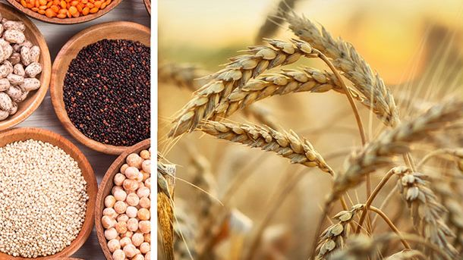

ETUDE DE SANTE PUBLIQUE SUR LE FAIM DANS LE MONDE
PROJET 4

Slide 2
INTRODUCTION
Pre-processing et nettoyage de donnees
Merege des donnees
Requetes des donnees demande

Slide 3
OBJECTIFS
Faire une étude de santé publique par rapport la sous nutrition dans le monde.
On va manipuler des donnés pour arriver à des conclusions

Slide 4
CONTEXTE
Nous allons travailler avec les données de l’FAO par apport a l’aide alimentaires, population mondiale, sous-nutrition et la production alimentaire
Il y a 7500 millons de personnes et 535 millons en sous nutrition

Slide 5

METHODOLOGIE UTILISEE IMPORTATION DES DONNEES NETTOYAGE DES DONNEES PRE PROCESSING DES DONNEES MARGE DES TABLES DE DONNEES REQUETES DES DONNEES

Slide 6
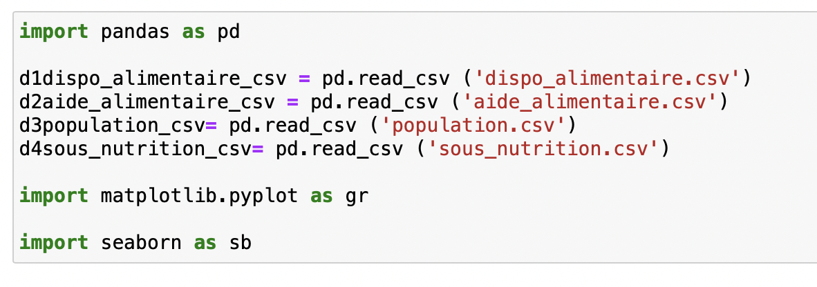
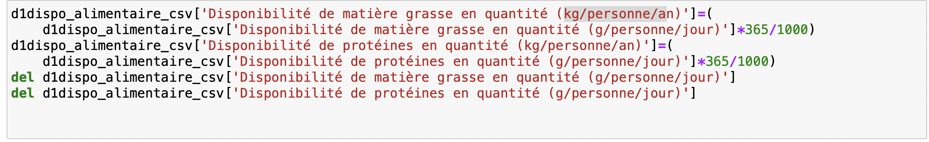
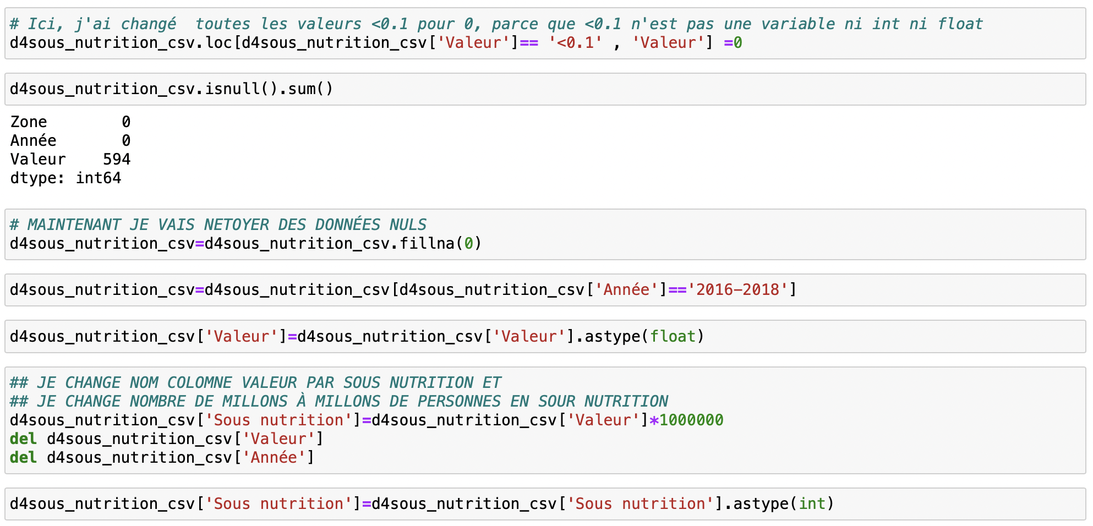
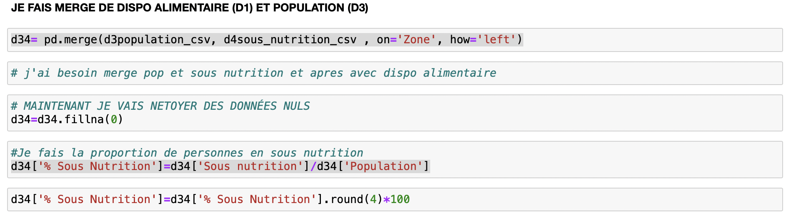
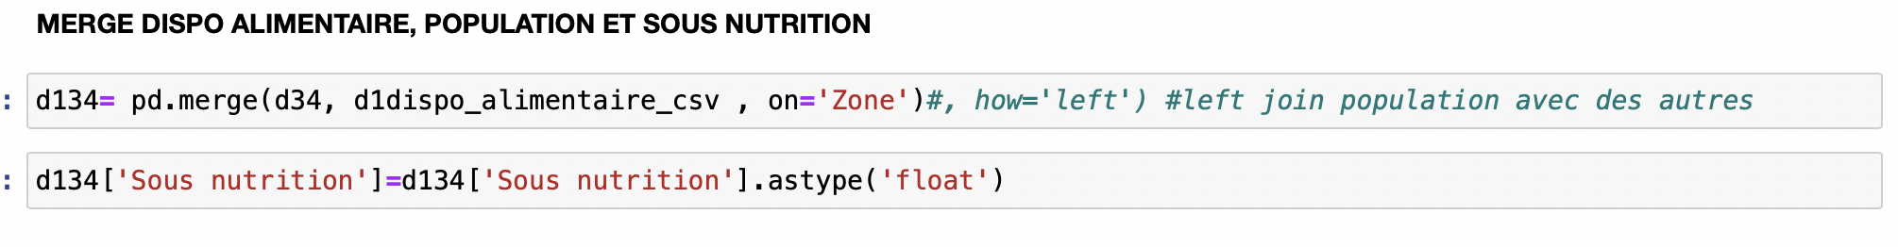
-IMPORTATION DES DONNEES -HOMOGENEISER LES NOMS DES ZONES DES TABLES -CHANGER : G/PERSONNE/JOUR POUR KG/PERSONNE/AN -CONVERTION DE LA POPULATION AU NOMBRE REELLE (MULTIPLIER PAR 1000) -SOUS NUTRITION: Changer valeurs nulls (<0.1), rester donnés 2017 -UNION DES TABLES DES DONNÈS (MERGE)

Slide 7
Analyses Marc
La proportion de personnes en état de sous-nutrition:
7.19%
Moyenne sous nutrition dans seulement des zones en sous nutrition:
12.76%

Slide 8
NOMBRE TEORIQUE DES PERSONNES QUI PEUT ETRE NOURRIES
-Personnes qui peut être nourries avec nourriture d'origine animale:
1493061329
-Personnes qui peut être nourries avec nourriture d'origine végétale:
6980874784
-Personnes qui peut être nourries avec nourriture d'origine animale et végétale:
8473936113
-Personnes dans le monde:
7548134097

Slide 9
PROPORTION DE PERSONNES QUI PEUT ETRE NOURRIES
-Proportion de personnes qui peut être nourries (animale):
19.78
-Proportion de personnes qui peut être nourries (végétale):
92.48
-Proportion de personnes qui peut être nourries (animaux et végétaux):
112.27

Slide 10
CALORIES PAR PERSONNE DANS LE MONDE
-Calories par personne d'Origine animale et végétale:
2806.63
-Calories par personne d'Origine animale:
494.51
-Calories par personne d'Origine végétale:
2312.12

Slide 11
PERTES ,NOURRITURE, ALIMENTS POUR ANIMAUX EN % EN FONCTIONNE DE DISPONIBILITÉ INTÉRIEURE
-Pertes:
4,96%
-Nourriture:
54,08%
-Aliments pour animaux:
13,79%

Slide 12
ANALYSES MELANIE. Top pays en sous nutrition
 | Zone | Population | Sous nutrition | % Sous Nutrition
 | Haïti | 10982366 | 5300000.0 | 48.26
 | République populaire démocratique de Corée | 25429825 | 12000000.0 | 47.19
 | Madagascar | 25570512 | 10500000.0 | 41.06
 | Libéria | 4702226 | 1800000.0 | 38.28
 | Lesotho | 2091534 | 800000.0 | 38.25
 | Tchad | 15016753 | 5700000.0 | 37.96
 | Rwanda | 11980961 | 4200000.0 | 35.06
 | Mozambique | 28649018 | 9400000.0 | 32.81
 | Timor-Leste | 1243258 | 400000.0 | 32.17
 | Afghanistan | 36296113 | 10500000.0 | 28.93

Slide 13
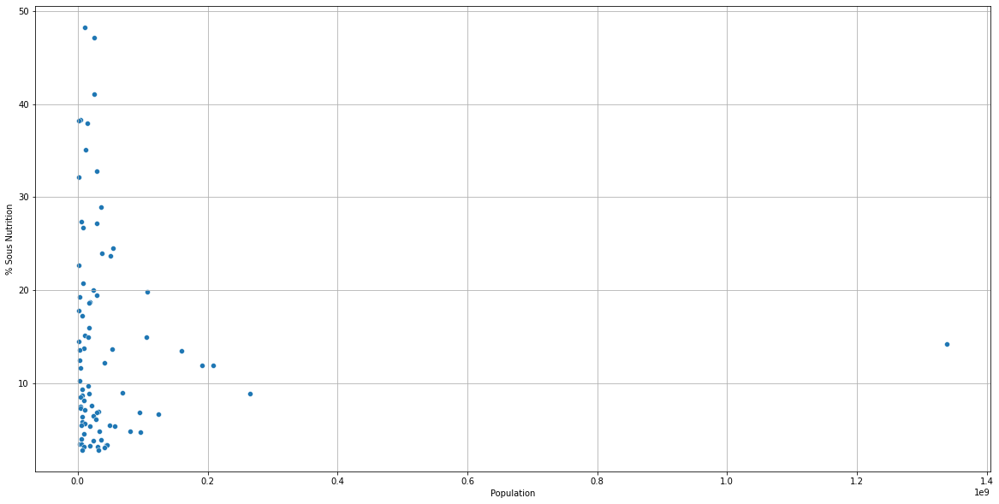
NUAGE DE POINT DE PROPORTION DE SOUS NUTRITION ET POPULATION

Slide 14
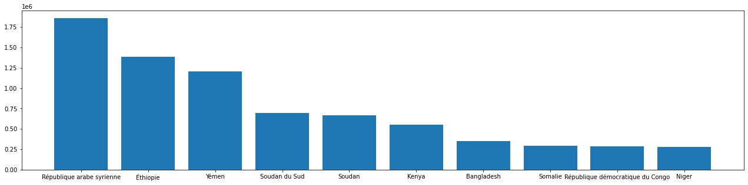
TOP 10 PAYS AVEC PLUS AIDE ALIMENTAIRE DEPUIS 2013
_{Quantité en tonnes}
Pays

Slide 15
Le plus disponibilité/habitant
Zone | Population | Disponibilité alimentaire (Kcal/personne/jour)
Autriche | 8819901 | 3770.0
Belgique | 11419748 | 3737.0
Turquie | 81116450 | 3708.0
États-Unis d'Amérique | 325084756 | 3682.0
Israël | 8243848 | 3610.0
Irlande | 4753279 | 3602.0
Italie | 60673701 | 3578.0
Luxembourg | 591910 | 3540.0
Égypte | 96442591 | 3518.0
Allemagne | 82658409 | 3503.0

Slide 16
Le moins disponibilité/habitant
Zone | Population | Disponibilité alimentaire (Kcal/personne/jour)
République centrafricaine | 4596023 | 1879.0
Zambie | 16853599 | 1924.0
Madagascar | 25570512 | 2056.0
Afghanistan | 36296113 | 2087.0
Haïti | 10982366 | 2089.0
République populaire démocratique de Corée | 25429825 | 2093.0
Tchad | 15016753 | 2109.0
Zimbabwe | 14236595 | 2113.0
Ouganda | 41166588 | 2126.0
Timor-Leste | 1243258 | 2129.0

Slide 17
POPULATION EN SOUS NUTRITION PAR CONTINENT
Continent | Population | % Proportion Population mundial | Personnes en Sous nutrition | % Proportion Sous Nutrition dans le monde | % Population en sous nutrition dans le continent
Afrique | 1112642897 | 14.74 | 148600000 | 27.74 | 13.36
Asie | 4485345034 | 59.42 | 345000000 | 64.40 | 7.69
Amerique centrale, caribe et du sud | 506666357 | 6.71 | 31200000 | 5.82 | 6.16
Amerique du nord | 486594175 | 6.45 | 8400000 | 1.57 | 1.73
Europe | 746072431 | 9.88 | 2500000 | 0.47 | 0.34
Oceanie | 31948424 | 0.42 | 0 | 0 | 0

Slide 18
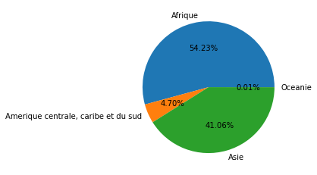
AIDE PAR CONTINENTS
 | Aide en tonnes | % Aide
Continent
Afrique | 5984910 | 54.23
Asie | 4531243 | 41.06
Amerique centrale, caribe et du sud | 518946 | 4.70
Oceanie | 802 | 0.01

Slide 19
ANALYSES DE JULIEN
-Sous nutrition en proportion en Thaïlande:
8.96
-Proportion de utilisation pour exportation de manioc:
83.41

Slide 20
PROPORTION DISPONIBILITÉ
-Proportion disponibilité animaux: 33.39
-Proportion disponibilité nourriture: 46.28
-Proportion disponibilité Céréales,
-Autres: 0.92
-Proportion disponibilité Avoine: 0.76
-Proportion disponibilité Blé et produits: 24.6
-Proportion disponibilité Maïs et produits: 39.75
-Proportion disponibilité Millet et produits: 0.89
-Proportion disponibilité Orge et produits: 4.31
-Proportion disponibilité Riz et produits: 26.52
-Proportion disponibilité Seigle et produits: 0.38
-Proportion disponibilité Sorgho et produits: 1.88

Slide 21
Conclusions
-La sous nutrition, il est possible d'en finir, il y a suffisant nourriture pour tout le Planet
-Si chaque personne a une quantité de 2500 kcal/jour
-Il faut travailler surtout en Afrique et Asie.
-Afrique a le plus population en sous nutrition en proportion par rapport a sa population, et Asie en population

